Slide 1
Java 网络编程

Slide 2


Slide 3
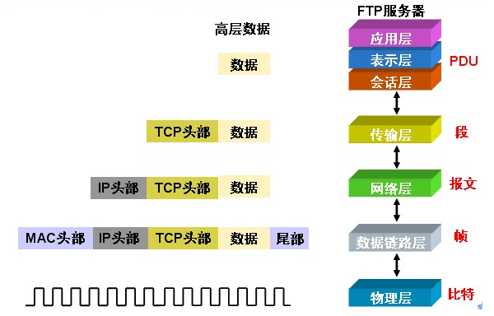

Slide 4
网络协议处理 API
是对TCP/IP协议传输层的封装
包含对TCP协议处理的API
包含对UDP协议处理的API
全部采用服务器/客户机模式
实际上只需要对线程和流有所认识即可以轻松掌握

Slide 5
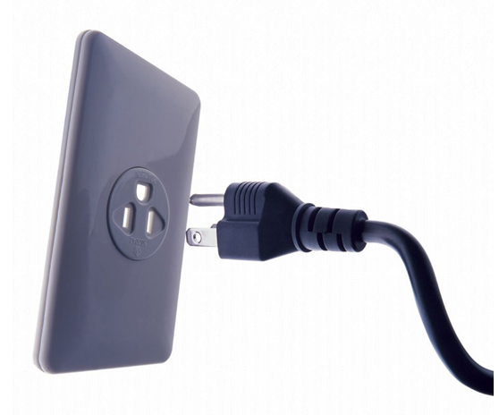
面向TCP的API

Slide 6
面向UDP的API
DatagramPacket
封装UDP协议的对象，是数据的包装体
接端实例化时，需要指定“接收缓冲区”、“所读数据的缓冲区位置”
发送端实例化时，需要指定“发送的数据缓冲”、“所发送数据的缓冲区位置”、“接收端的地址及端口”
DatagramSocket
是udp包的发送和接收引擎 .send(DatagramPacket)
服务端建立时需要指定“端口号”—监听
客户端实例化不需要指定“端口号”—临时分配

Slide 7
服务器端的接收：
//服务器端代码
//实例化UDP包
byte[] buf=new byte[1024];//接收缓冲区，表示最多接收的字节数
int offset=0;//读到缓冲区的偏移地址
int len=10;//一次最多能够读取的字节数，必小等于buf.length
DatagramPacket packet=new DatagramPacket(buf, offset,len);
int port=8888;//服务器监听的端口号
//服务器端socket对象
DatagramSocket socket=new DatagramSocket(port);
//开始监听port，线程阻塞，直到有数据包发送到商口
socket.receive(packet);
//此时packet内封装是客户端发送过来的数据
String msg=new String(packet.getData(),"gbk");
//获取客户端port(estblish)
int clientPort=packet.getPort();
//获取客户端ip地址
byte[] clientIp=packet.getAddress().getAddress();

Slide 8
客户端发送：
//发送缓冲区
byte[] buf="消息内容：this is a Message from Client".getBytes("gbk");
//数据接收端的地址
int remotePort=8888;
InetAddress remoteAddress=InetAddress.getByAddress(new byte[]{127,0,0,1});
//客户端socket
DatagramSocket socket=new DatagramSocket();
DatagramPacket packet=new DatagramPacket(buf,buf.length,remoteAddress,remotePort);
socket.send(packet);

Slide 9
客户端接收
//实例化发送包
byte[] recieveBuf=new byte[1024];
DatagramPacket recievePacket=new DatagramPacket(recieveBuf, recieveBuf.length);
//可以复用socket
socket.receive(recievePacket);
String msg=new String(recievePacket.getData());
System.out.println(msg);

Slide 10
服务端的发送
//实例化送包
byte[] sendBuffer="响应内容：This is from Server".getBytes();
DatagramPacket sendPacket=new DatagramPacket(sendBuffer,sendBuffer.length);
//设定客户端的地址
sendPacket.setAddress(InetAddress.getByAddress(clientIp));
sendPacket.setPort(clientPort);
socket.send(sendPacket);

